Slide 1
Узагальнення й систематизація
вивченого з теми «Дієслово»

Slide 2
Як ваш настрій? Упевнена, що хороший! Ви молодчинки! А знаєте чому? Тому що ми з вами завершили вивчення Самостійної частини мови – Дієслова.
На цьому уроці спробуємо все узагальнити та систематизувати, щоб у повсякденному мовленні ви правильно вживали дієслова, грамотно писали й успішно склали підсумковий тест та ЗНО.

Slide 3
ДІЄСЛОВО - це
самостійна змінна частина мови, яка означає дію або стан особи чи предмета й відповідає на запитання що робити? що зробити? що роблю? що зробила? Що буде робити? НАПРИКЛАД: читати, написати, малюю, виконала, буду планувати.

Slide 4
Морфологічні ознаки
- вид (доконаний,недоконаний)
- спосіб (дійсний, умовний, наказовий)
- час (теперішній, минулий, майбутній)
- особа (перша – я, ми: друга – ти, ви: третя – він, вона, воно, вони)
у теперішньому й майбутньому часах.
- рід (чоловічій, жіночій, середній) у минулому часі
- число (однина, множина)
Синтаксична роль
У реченні дієслово найчастіше є
присудком
НАПРИКЛАД: Учні розмірковують над завданням.

Slide 5
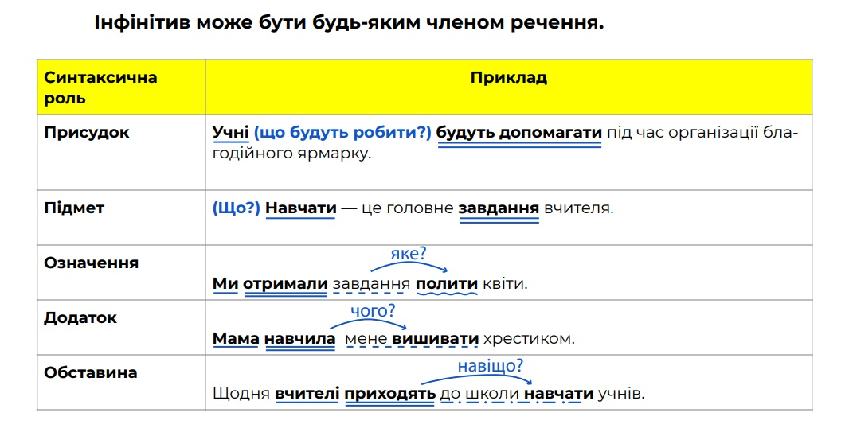
Інфінітив, або неозначена форма дієслова, - це початкова форма
дієслова, яка означає дію, але не виражає способу, часу, особи, числа, роду, відповідає на запитання що робити? що зробити? та закінчується на суфікси – ти, - ть.
НАПРИКЛАД: фотографувати, міркувати, стрибати, фотографувать, міркувать, стрибать.

Slide 6
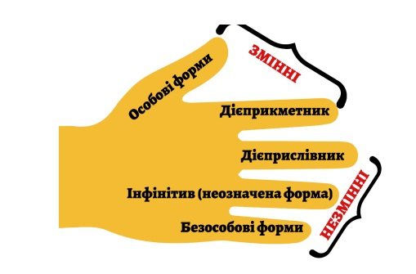
У дієслова є 5 форм, як і пальців на руці
Форми дієслова

Slide 7
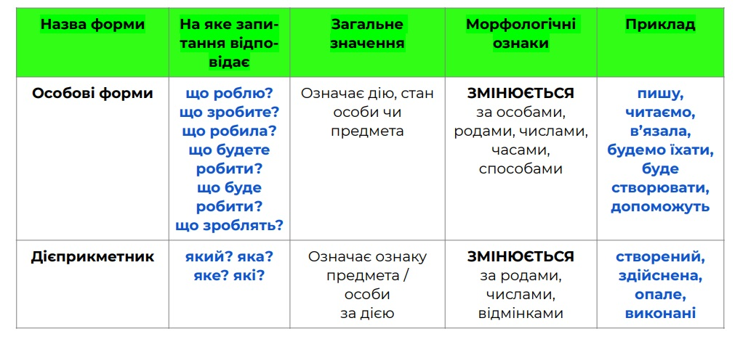

Slide 10
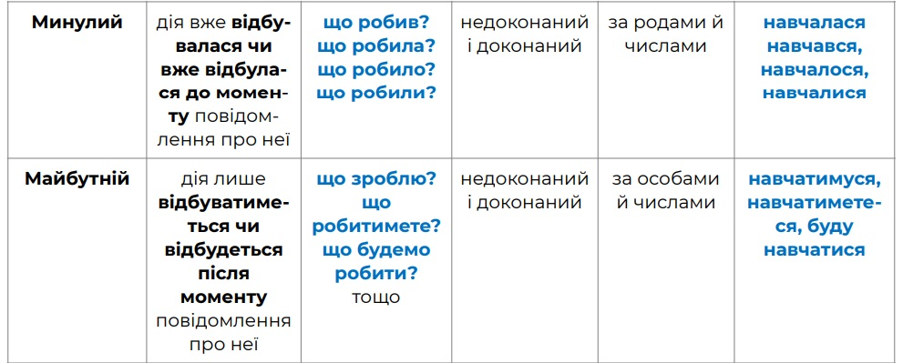
Часи дієслів

Slide 12
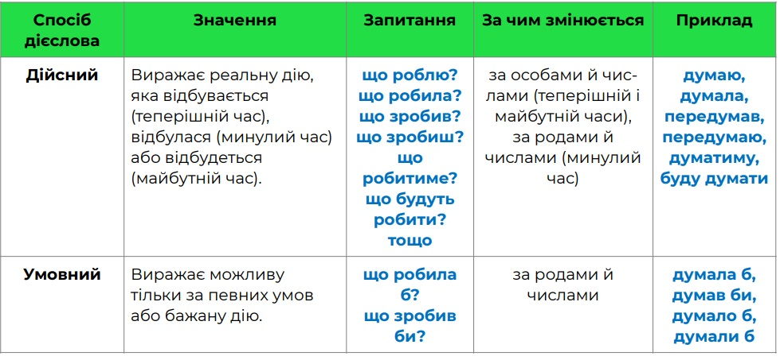
Способи дієслова

Slide 13
Не з дієсловами

Slide 15
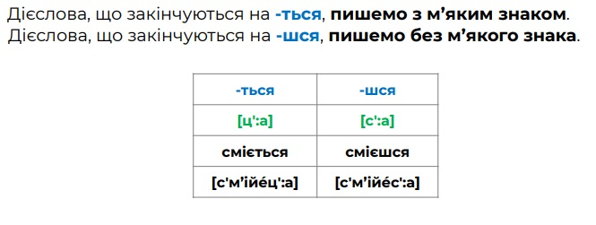
Правопис – ться, - шся в дієсловах

Slide 16
1.Творче конструювання
До цих слів потрібно дібрати якнайбільше дієслів
Дощ - ..
Листя – ..
Двері -…
Пшениця – …
2. Скласти міні-твір на тему «Мій сьогоднішній день» який складатиметься тільки з дієслів (індивідуальна робота)
Приклад:
Мій сьогоднішній день
Задзвенів. Прокинулася. Умилася. Почистила. Розбудила. Погодувала. Поснідала. Допомогла зібратися. Одяглася. Взулася. Вийшла. Пішла. Прийшла. Проводжу. Стою. Посміхаюся.

